Slide 1
Meeting Dicembre 2012
Introduzione
ai Graph
Database
Raffaella Ventaglio
r.ventaglio@gmail.com
https://github.com/vraffy
ventaglio@celi.it
http://www.celi.it

Slide 2
whoami
appassionata di NLP, Information Extraction, Sentiment Analysis, Machine Learning
con una spiccata allergia alla scrittura di documenti di qualunque genere
ma sempre a caccia di qualche complicato problema da risolvere
e da circa un anno... MOOC dipendente :)

Slide 3
Un minimo di teoria
G =
grafo
( V,
vertici
E )
archi

Slide 4
Un minimo di teoria
Un vertice
Un altro vertice
Renzo
Lucia
Un arco
Undirected Graph
(es. “amicizia” su Facebook)

Slide 5
Un minimo di teoria
Un vertice
Un altro vertice
Don Rodrigo
Lucia
Un arco diretto
Directed Graph
(es. “following” su Twitter)

Slide 6
Un minimo di teoria
id_renzo
nome = Renzo
cognome = Tramaglino
id_lucia
nome = Lucia
cognome = Mondella
Property Graph
properties (Key = Value)
su vertici e/o archi

Slide 7
Un esempio
Perpetua
Don Abbondio
dipendente
Agnese
Renzo
amico
parente
amico
amico
amico
Fra Cristoforo
Lucia
Tonio
amico
stalker
Don Rodrigo
dipendente
parente
Conte Attilio
Griso

Slide 8
Un esempio: path
Perpetua
Don Abbondio
dipendente
Agnese
Agnese
Renzo
Renzo
amico
parente
parente
amico
amico
amico
amico
amico
Fra Cristoforo
Fra Cristoforo
Lucia
Lucia
amico
Tonio
amico
Tonio
stalker
Don Rodrigo
dipendente
parente
Conte Attilio
Griso

Slide 9
Memorizzazione: RDBMS
Table: Persona
id | nome | cognome
id_renzo | Renzo | Tramaglino
id_lucia | Lucia | Mondella
... | ... | ...
Table: Relazione
sorgente | destinazione | tipoRelazione
id_renzo | id_lucia | amico
id_lucia | id_renzo | amico
id_lucia | id_agnese | parente
id_agnese | id_lucia | parente
... | ... | ...

Slide 10
Navigazione: JOIN hell!
Gli amici di Renzo:
SELECT p.id, p.nome, p.cognome
FROM Relazione r
INNER JOIN Persona p ON r.destinazione = p.id
WHERE r.sorgente = 'id_renzo'
AND r.tipoRelazione = 'amico';
Gli amici degli amici di Renzo:
SELECT p.id, p.nome, p.cognome
FROM Relazione r
INNER JOIN Relazione r2 ON r.destinazione = r2.sorgente
AND r2.tipoRelazione = 'amico'
INNER JOIN Persona p ON r2.destinazione = p.id
WHERE r.sorgente = 'id_renzo'
AND r.tipoRelazione = 'amico'
AND p.id != 'id_renzo';
Sconsiglio di continuare...

Slide 11
GraphDB alla riscossa!
“A Graph Database is
any storage system that provides
index-free adjaceny”
Marko Rodriguez
Costo “navigazione” relazione = O(1)
Non più influenzato dalla dimensione del database!

Slide 12
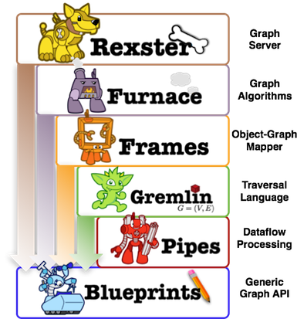
Blueprints

Slide 13
TinkerPop Blueprints
Blueprints → interfacce + test suite
  Una specie di JDBC per i GraphDB
  Varie implementazioni: Neo4J, OrientDB, DEX, …
  OpenRDF Sail: Blueprints Graph → RDF Store
Pipes → data flow framework:
  filtri, navigazione, utilità, gestione side-effects
Gremlin → DSL per graphDB basato su Groovy
  sintassi Gremlin → Pipes
reXster → RESTful API per Blueprints graphDB

Slide 14
OrientDB-graphed edition
Property Graph Model
  vertici e archi → possono avere “proprietà”
  gli archi sono “direzionali”
Basato su OrientDB “Document”
  ORID → <cluster:position> → id univoco
  Supporta ereditarietà
    customVertex extends OGraphVertex
    customEdge extends OGraphEdge
Uso diretto di Gremlin nel SQL di OrientDB

Slide 15
Navigazione: niente più JOIN
Gli amici di Renzo:
g.v('8:2').out('amico')
.transform{it.cod + " --> " + it.nome + " " + it.cognome}
Gli amici degli amici di Renzo:
g.v('8:2').out('amico').out('amico').except([g.v('8:2')])
.transform{it.cod + " --> " + it.nome + " " + it.cognome}
Se volete continuare...

Slide 16
DEMO
Purtroppo non c'è stato il tempo di effettuare anche la demo
durante la presentazione.
Trovate però il codice, alcuni esempi e le relative istruzioni
sul mio account github (vraffy):
https://github.com/vraffy/JUGTOgraphDB.git
Buon divertimento :)

Slide 17
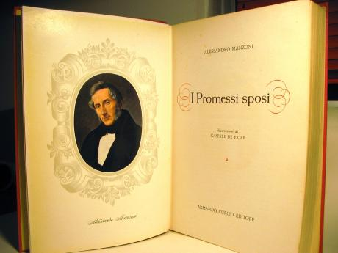
Un caso reale: I Promessi Sposi

Slide 18
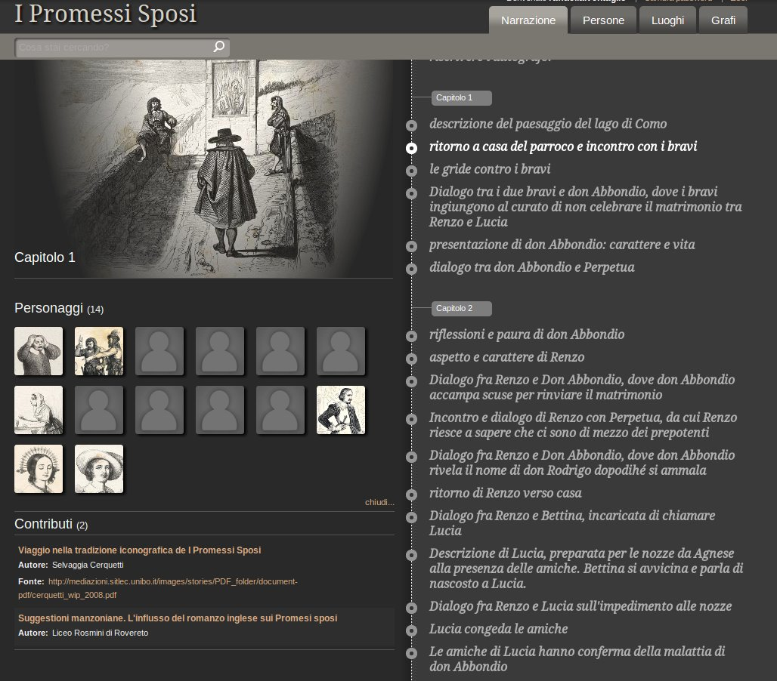
Un caso reale: I Promessi Sposi 3.0

Slide 19
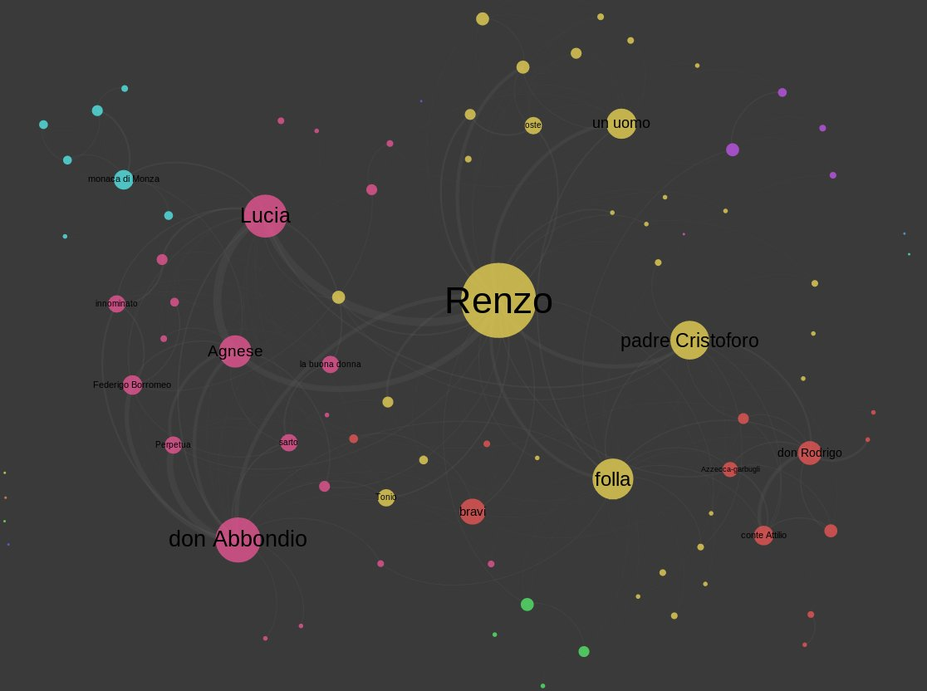
Un caso reale: I Promessi Sposi 3.0

Slide 20
Un caso reale: I Promessi Sposi 3.0
OrientDB
Lucene
KW
Paragraph
Text
full-text
Person
Chapter
Analysis
Box
Entities
Place
Sequences
Sequence

Slide 21
Un caso reale: I Promessi Sposi 3.0
Qualche numero:
circa 22.000 nodi
connessi da oltre 150.000 archi
dimensione del database circa 46MB
Una “semplice” query:
SELECT id,
titolo,
gremlin('current.outE('Chapter_Sequence').inV
.outE('Sequence_Place').inV.unique()') as luoghi,
gremlin('current.copySplit(_().outE('Chapter_Sequence').inV
.outE('Sequence_Person').inV,
_().outE('Chapter_Paragraph').inV
.outE('Paragraph_Person').inV)
.fairMerge.unique()') as personaggi
FROM chapter
WHERE id = :chapter

Slide 22

Domande?

Slide 23
References
https://github.com/tinkerpop/blueprints/wiki
http://code.google.com/p/orient/wiki/GraphDatabase
http://www.neo4j.org/
http://www.openrdf.org/
http://www.seduco.it/Sperimentazione/I-Promessi-Sposi

Slide 24
The End
Grazie a tutti e...
… buona navigazione :)

